Slide 1
Dottorato in Scienze Cliniche Info Day
Dipartimento di
Medicina Sperimentale
e Clinica
Facilities a disposizione dei dottorandi

Slide 2
Piattaforme
Biblioteca e suoi servizi
Pagina web del corso di dottorato
Info Day Dottorato in Scienze Cliniche

Slide 3
Piattaforme
Biblioteca e suoi servizi
Pagina web del corso di dottorato
Info Day Dottorato in Scienze Cliniche

Slide 4
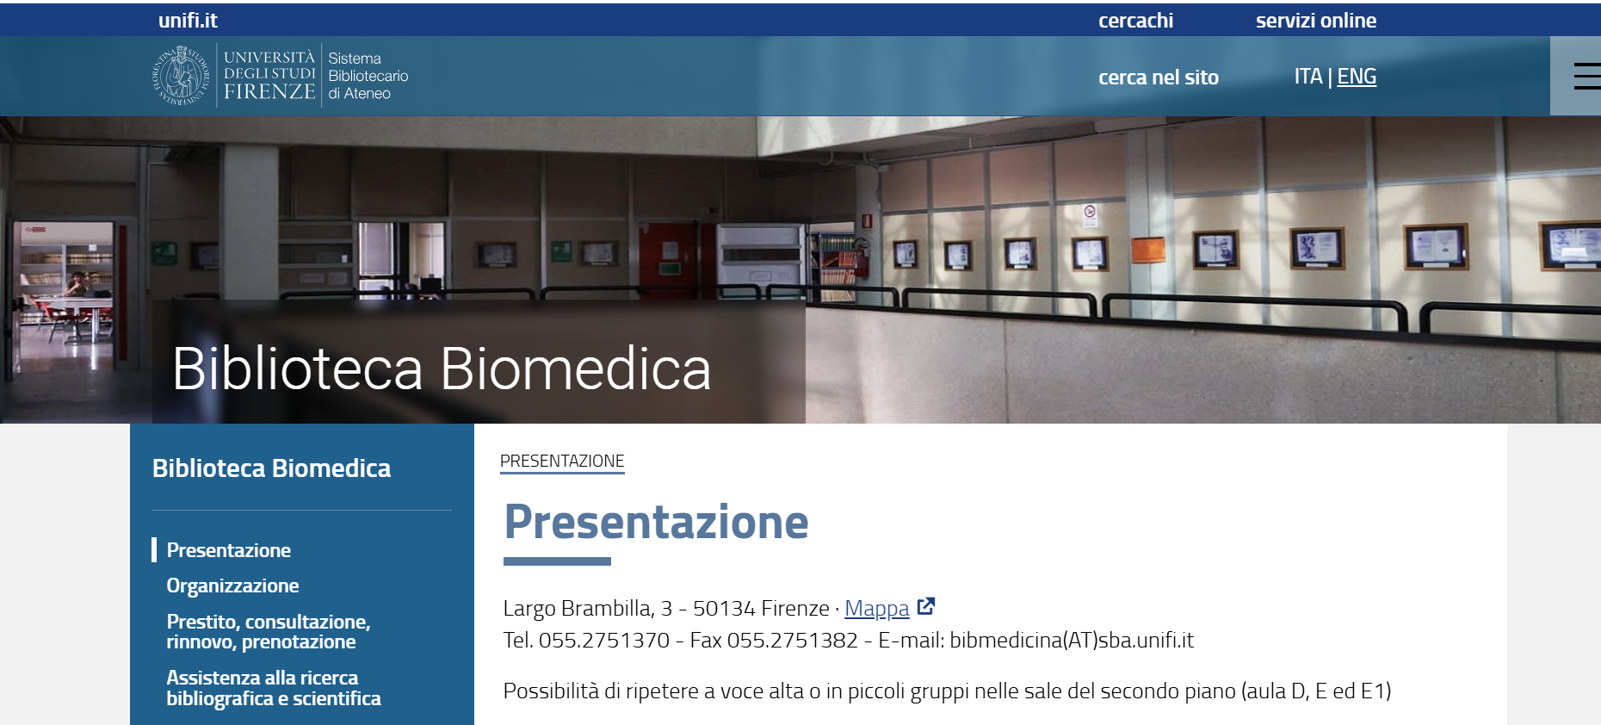
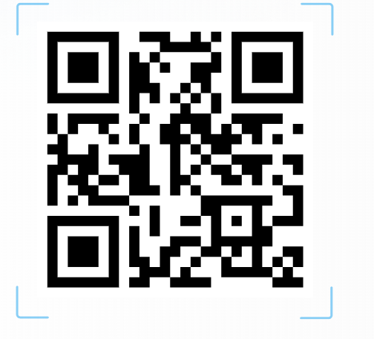
https://www.sba.unifi.it/p162.html
Info Day Dottorato in Scienze Cliniche

Slide 5
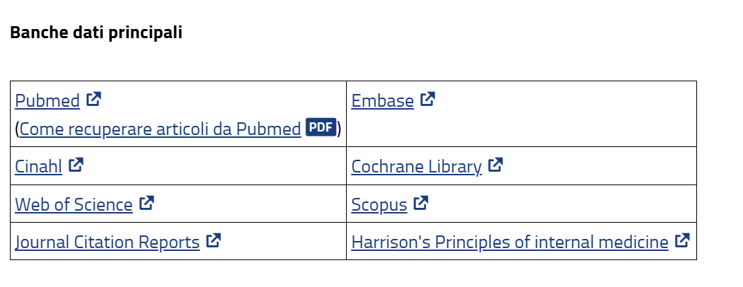
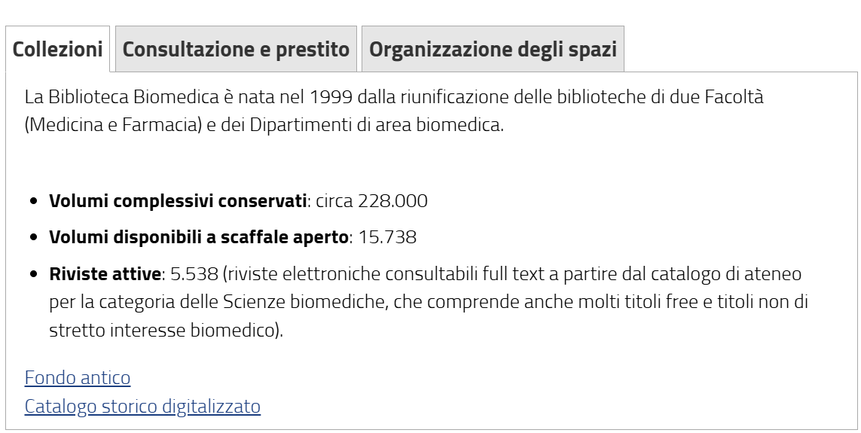
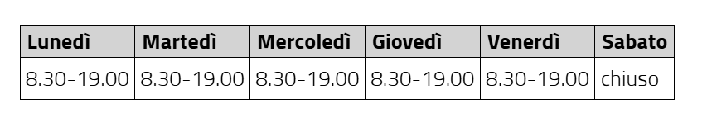
Info Day Dottorato in Scienze Cliniche

Slide 6
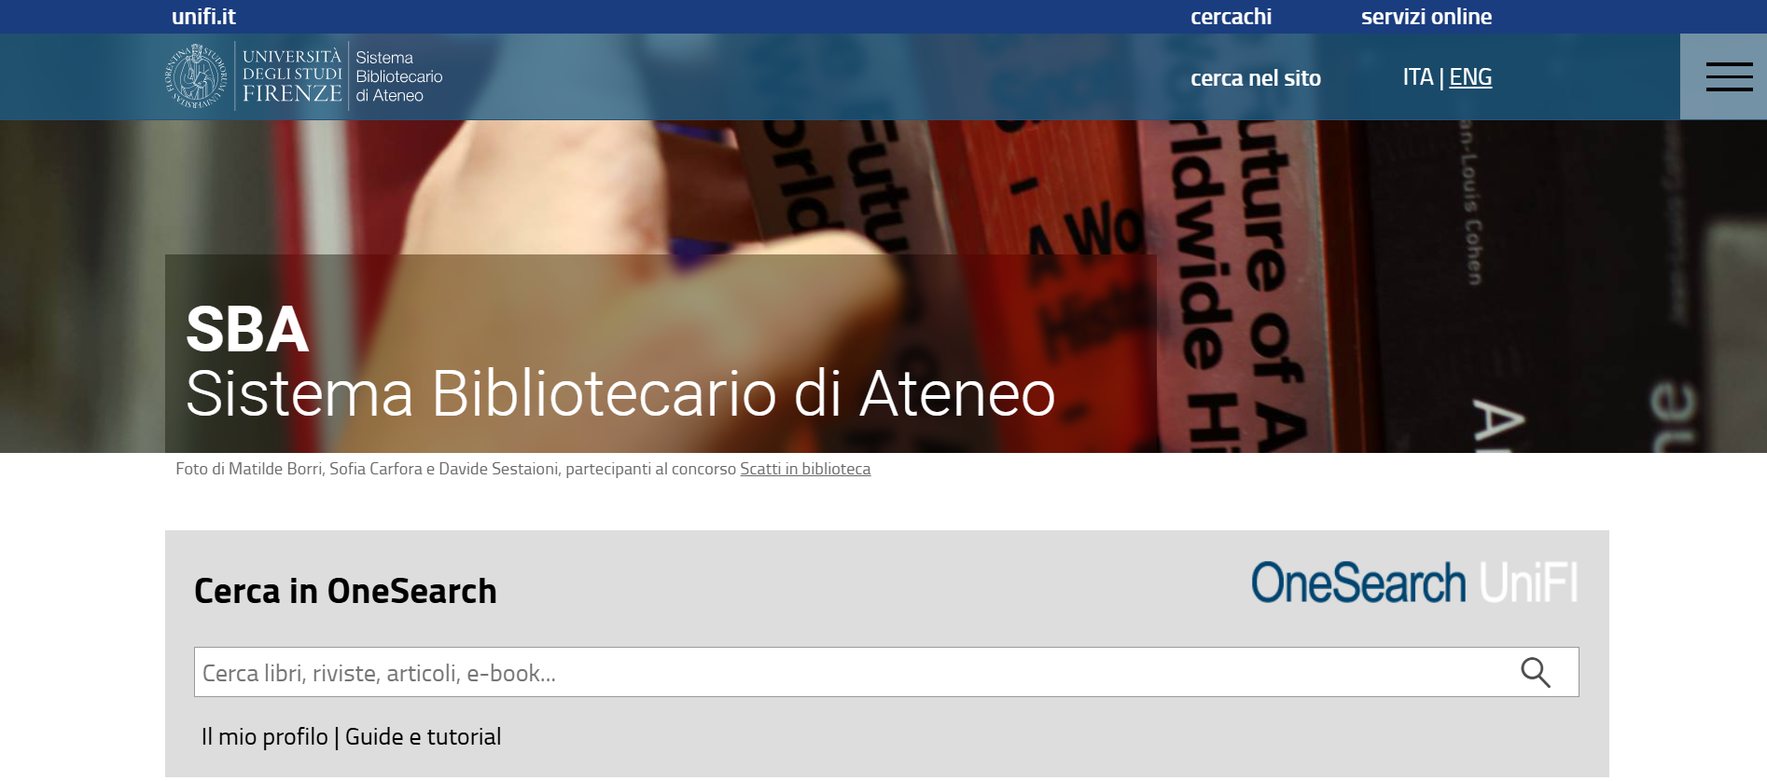
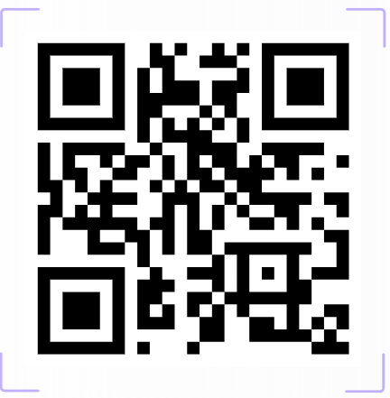
https://www.sba.unifi.it/
Info Day Dottorato in Scienze Cliniche

Slide 7
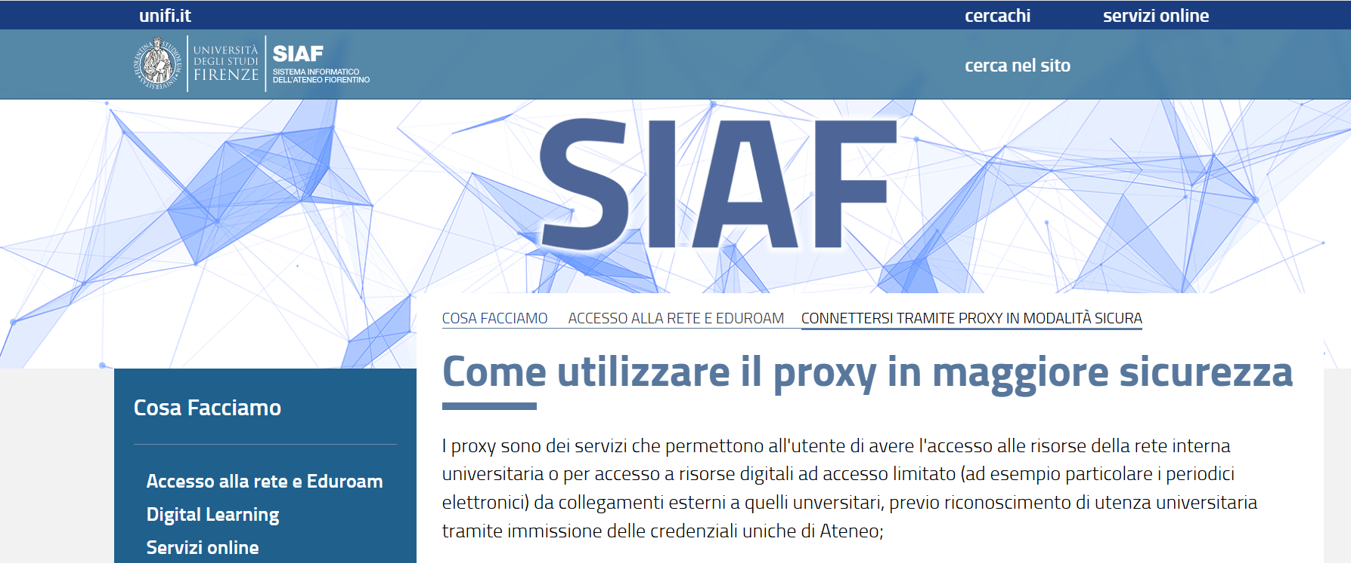

https://www.siaf.unifi.it/p131.html#
Info Day Dottorato in Scienze Cliniche

Slide 8
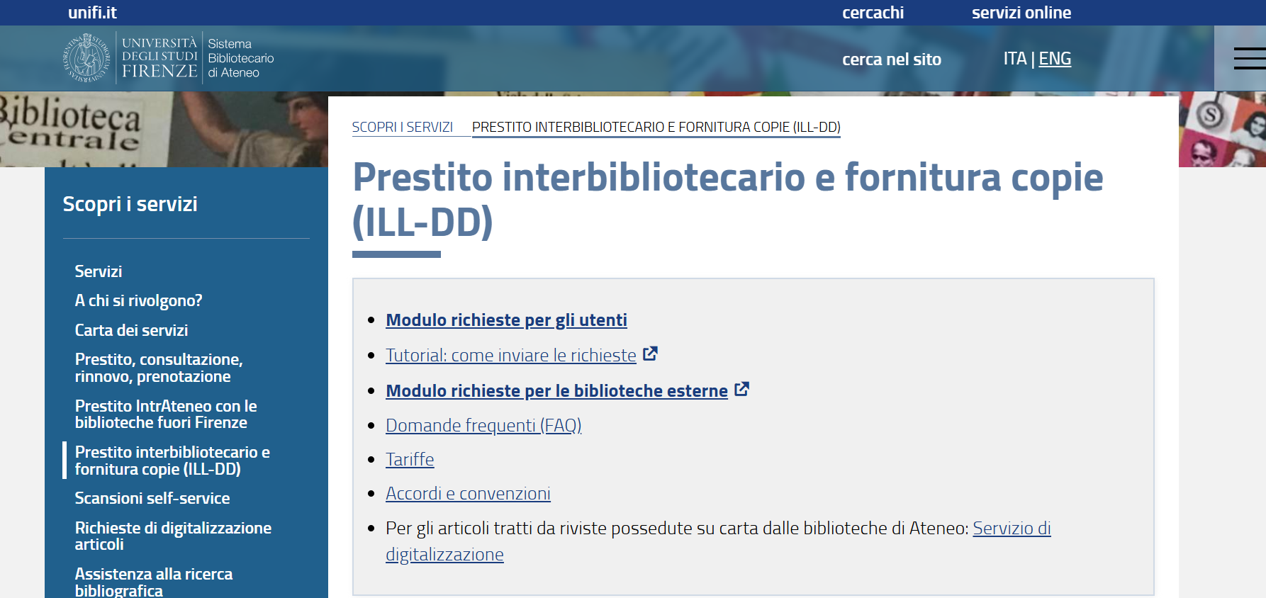
Info Day Dottorato in Scienze Cliniche

Slide 9
Piattaforme
Biblioteca e suoi servizi
Pagina web del corso di dottorato
Info Day Dottorato in Scienze Cliniche

Slide 10
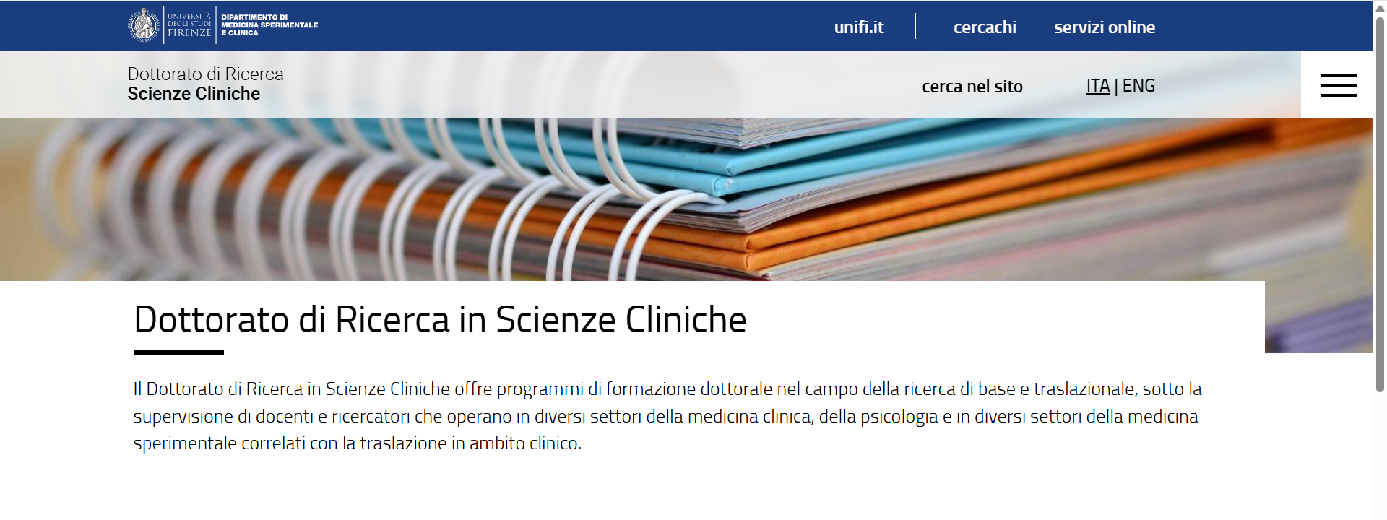
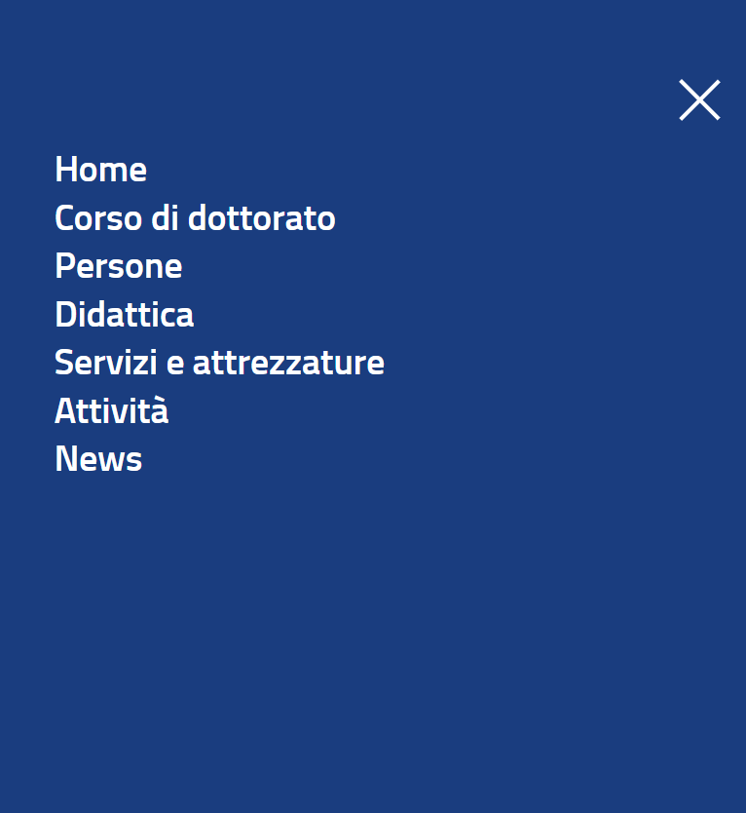
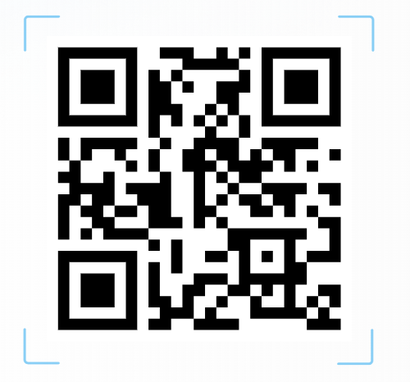
https://www.dottoratoscienzecliniche.unifi.it/
Info Day Dottorato in Scienze Cliniche

Slide 11
Grazie per l’attenzione

